Slide 1
fisica nucleare
De Costa Gaetano, Mannino Giulio, Ridolfo Elia, Scardaci Gianluca, Vasta Andrea

Slide 2
L’atomo
Z protoni
m_{p} = 1.67 • 10⁻²⁷ kg
q = +e = 1.6 • 10⁻¹⁹ C
N neutroni
m_{n} = 1.67 • 10⁻²⁷ kg
q = 0
Z elettroni
m_{e} = 9.07 • 10⁻³¹ kg
q = -e = -1.6 • 10⁻¹⁹ C
Numero di massa:
A = Z + N
Il nucleo è 100.000 volte
più piccolo dell’atomo!

Slide 3
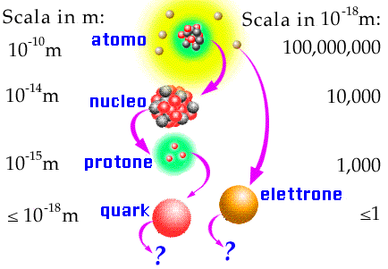
Atomi, nuclei, particelle: le loro dimensioni

Slide 4
Da Rutherford a Bohr
Il modello di Rutherford fallisce
Gli elettroni sono particelle cariche molto veloci che emetterebbero in brevissimo tempo tutta l’energia posseduta collassando sul nucleo
Le orbite “planetarie” non sono adatte a descrivere lo stato degli elettroni in un atomo
Il concetto rivoluzionario venne da Bohr

Slide 5
L’atomo di Bohr
Si scopre il neutrone che viene collocato nel nucleo dell’atomo
Ma la rivoluzione più importante è stata quella di attribuire valori energetici stabili e quantizzati (ben precisi) a tutte le orbite elettroniche
L’idea era stata presa dal Fisico Max Plank che ipotizzò che l’energia fosse quantizzata
Bohr applicò questo concetto alle orbite elettroniche
Il modello di Bohr funzionava molto bene per spiegare il comportamento dell’atomo di idrogeno ma aveva problemi con atomi più complessi

Slide 6
Dei piani per gli elettroni
Un elettrone che si trova in una certa orbita possiede l’energia associata a quel livello
I livelli più vicini al nucleo hanno meno energia, quelli più lontani ne hanno di più
Le orbite e quindi le energie permesse sono poche e ben precise
Come in uno scaffale: i libri possono trovare posto solo ad altezze ben precise, in corrispondenza di un ripiano

Slide 7
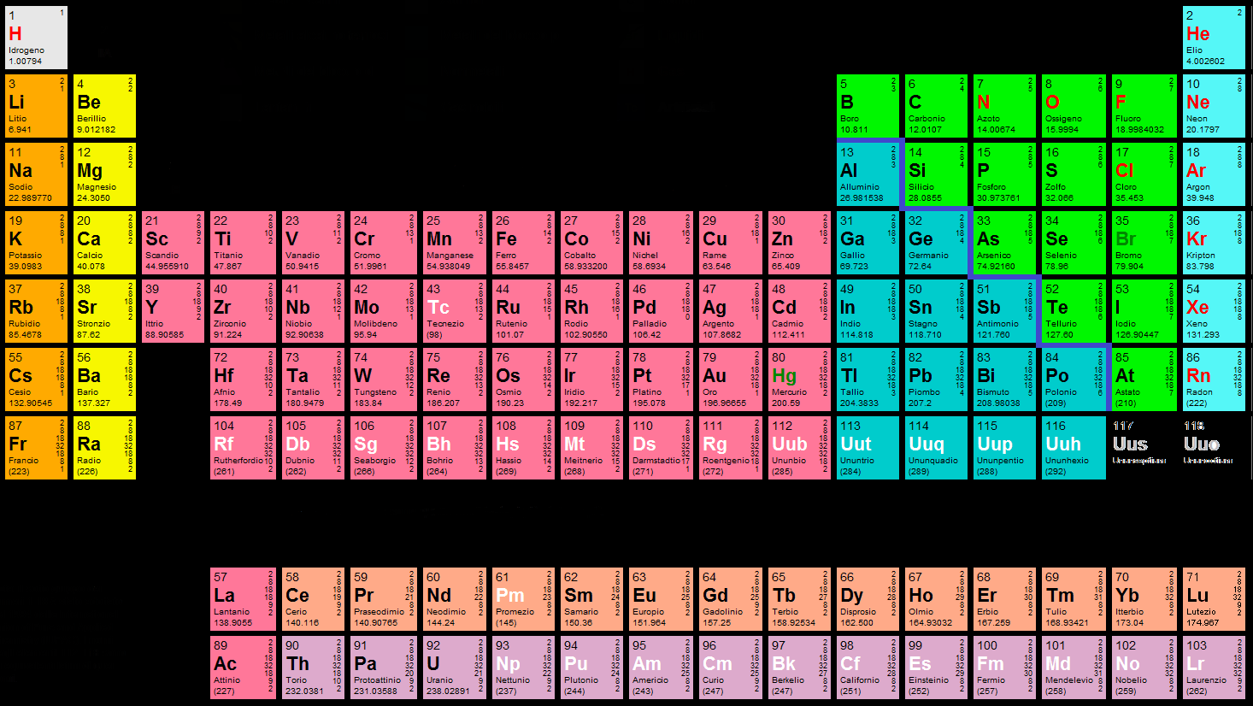
Elementi chimici
Elementi chimici: atomi con diverso Z
Naturali: da idrogeno (Z=1) a uranio (Z=92)
Artificiali: tecnezio (Z=43) e transuranici (Z>92)
TAVOLA PERIODICA
DI MENDELEEV

Slide 8
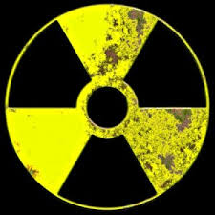
Radioattivita’
Radioattività = trasformazione spontanea o artificiale
dei nuclei con emissione di radiazione
corpuscolare → particelle
elettromagnetica → energia
Quando?
Nei nuclei non compresi
nella “valle di stabilità”:
- nuclei con troppi protoni (Z>92)
- nuclei con troppi neutroni
- nuclei con pochi neutroni
- nuclei con troppa energia

Slide 9
Nuclei esotici
Nuclei che si trovano lontano dalla valle di stabilità e nei quali, quindi, l’equilibrio delle forze nucleari e il bilanciamento tra protoni e neutroni è in notevole eccesso (o difetto) rispetto ai nuclei stabili. A essi corrisponde, quindi, o un eccessivo numero di neutroni o un eccessivo numero di protoni . Questi nuclei, ovviamente, sono prodotti artificialmente tramite reazioni nucleari sufficienti a creare sistemi con protoni o neutroni fortemente sbilanciati. I nuclei esotici si trovano pertanto ai bordi estremi della valle di stabilità e giacciono vicino o lungo le cosiddette drip lines (linee di confine), che segnano i limiti del numero di protoni o neutroni che un nucleo può ancora contenere prima di separarsene.

Slide 10
Che cosa sono gli acceleratori di particelle?
Gli acceleratori di particelle sono stati creati dai fisici attorno al 1930-1950; sono dispositivi capaci di far viaggiare fasci di particelle a velocità prossime a quelle della luce per poi scontrarli con un fascio analogo che viaggia in direzione opposta oppure contro un bersaglio fisso. Essi sono potenti microscopi che, utilizzando particelle subatomiche come sonde, permettono di studiare l’intima struttura della materia. Inoltre, possono generare nuove particelle e, ricreando condizioni simili a quelle che si sono avute subito dopo il Big Bang, permettono di studiare i primi istanti di vita del nostro universo.

Slide 11
Acceleratori: Giocattoli per Fisici?
Gli acceleratori di particelle sono utilizzati nel campo della fisica per rilevare e studiare le particelle subatomiche e le particelle che sono particolarmente instabili ma anche in altri ambiti, ad esempio quello medico: fasci di particelle vengono usati per la diagnostica e la terapia del cancro, per la produzione farmaceutica e possono essere usati in chirurgia come bisturi di precisione. Gli acceleratori possono anche essere utilizzati per distruggere scorie radioattive.

Slide 12
Primo acceleratore: l’acceleratore di Van de Graaff
Il primo acceleratore di particelle, detto elettrostatico o a caduta di potenziale, sfruttava campi elettrici statici in cui si acceleravano ioni tra differenze di potenziale al più di 10-20 MV (lo stesso potenziale che esiste tra la terra ed una nuvola prima che scocchi un fulmine). Il primo acceleratore di questo tipo fu costruito da Robert Van de Graaff (da cui prende il nome) nel 1931. Seguì quello realizzato da Cockroft e Walton nel 1932 per i primi studi sulla fissione nucleare in laboratorio. Infine, una versione più efficiente dell'acceleratore di Van de Graaff (acceleratore Tandem) permetteva l'accelerazione tra differenze di potenziale doppie rispetto al suo predecessore.

Slide 13
L’acceleratore di Van de Graaff

Slide 14
Decadimento radioattivo
Il decadimento radioattivo è un insieme di processi tramite i quali, alcuni nuclei atomici instabili (nuclidi) emettono particelle subatomiche per raggiungere uno stato di stabilità.
Quando le forze all'interno del nucleo non sono bilanciate, ovvero il nucleo è instabile, esso tende spontaneamente a raggiungere uno stato di maggiore stabilità attraverso l'emissione di una o più particelle. I decadimenti nucleari sono stati raggruppati in tre classi principali:
decadimento alfa
decadimento beta
decadimento gamma
A questa prima classificazione, in seguito ad ulteriori investigazioni sul fenomeno, si sono aggiunte l’emissione dei neutroni, emissione di protoni e la fissione spontanea. Mentre il decadimento alfa ed il decadimento beta cambiano il numero di protoni nel nucleo e quindi il numero di elettroni che vi orbitano attorno (cambiando così la natura chimica dell'atomo stesso), il decadimento gamma avviene fra stati eccitati dello stesso nucleo e comporta solo la perdita di energia.

Slide 15
Tipi di decadimento:
α
+
Nuclei pesanti
β⁻
+
+
Nuclei con troppi neutroni
β⁺
+
+
Nuclei con pochi neutroni
γ
+
Spesso dopo decadimento α o β

Slide 16
Fusione nucleare
In fisica nucleare la fusione nucleare è il processo di reazione nucleare attraverso il quale i nuclei di due o più atomi vengono avvicinati o compressi a tal punto da far prevalere l‘interazione forte sulla repulsione elettromagnetica, unendosi tra loro e generando un nucleo di massa minore della somma delle masse dei nuclei reagenti nonché, talvolta, uno o più neutroni liberi; la fusione di elementi fino ai numeri atomici 26 e 28 (ferro e nichel) è esoenergetica, ossia emette più energia di quanta ne richieda il processo di compressione, oltre è endoenergetica, cioè assorbe energia (per la costituzione di nuclei atomici più pesanti).
Il processo di fusione è il meccanismo che alimenta il Sole e le altre stelle; all'interno di esse - per il tramite della nucleosintesi - si generano tutti gli elementi che costituiscono l‘universo, dall'elio fino all‘uranio, ed è stata riprodotta dall'uomo con la realizzazione della bomba H. Studi sono in corso per riprodurre a fini energetici e a scala industriale fenomeni di fusione nucleare controllata in appositi reattori nucleari a fusione.

Slide 17
Esempi di reazione

Slide 18
Fotomoltiplicatore
Un tubo fotomoltiplicatore è un rivelatore elettronico di luce estremamente sensibile nell'ultravioletto, in luce visibile e nel vicino infrarosso. Il dispositivo è talmente sensibile da potere rilevare un singolo fotone.

Slide 19
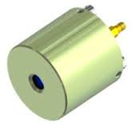
Immagini relative ai fotomoltiplicatori

Slide 20
….E menomale che Democrito era «..colui che ‘l mondo a caso pone..» ..!!

